Slide 1



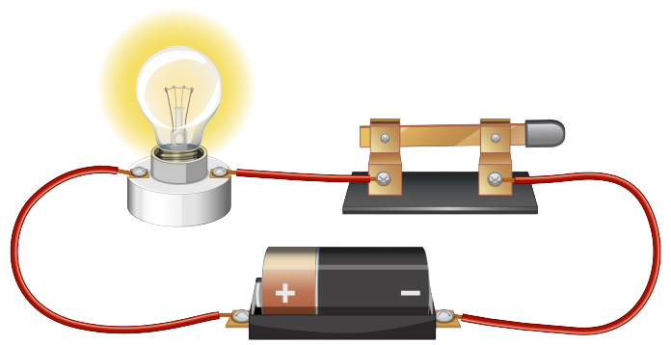

KHOA HỌC
LẮP MẠCH ĐIỆN ĐƠN GIẢN
(TIẾT 2)

Slide 2




MỤC TIÊU
Làm được thí nghiệm đơn giản trên mạch điện có nguồn điện là pin.
01
Tìm hiểu vật dẫn điện và vật cách điện.
02

Slide 3



KHỞI ĐỘNG

Slide 4

Quả trứng kì diệu

Slide 5








Xin chào tất cả các bạn!
Notes:
Sau khi trả lời đúng trở về nhấp vào các trứng hiện ra hình con vật.
Bấm vào con cá để đến trang khám phá.

Slide 6

Câu 1. Pin có chức năng gì?
Pin là nguồn cung cấp
năng lượng điện làm sáng đèn.
Trở về

Slide 7
Câu 2. Mỗi pin có mấy cực?
Đó là những cực nào?
Mỗi pin có 2 cực:
cực dương (+) và cực âm (-).
Trở về

Slide 8
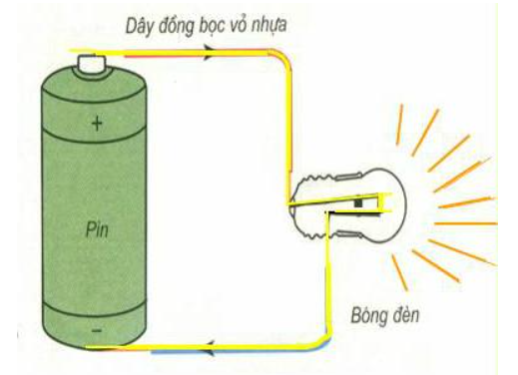
Câu 3. Làm thế nào đèn phát sáng?
Đèn sáng nếu có dòng điện chạy qua một mạch kín từ cực dương của pin, qua
bóng đèn đến cực âm của pin.
Trở về

Slide 9


Khám phá

Slide 10


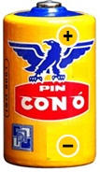

VẬT DỤNG
CHUẨN BỊ
Pin
BÓNG ĐÈN
DÂY ĐIỆN

Slide 11



Hãy lắp mạch điện cho đèn sáng.

Slide 12



Hãy thử tạo ra một khoảng hở để xem đèn có sáng hay không?

Slide 13




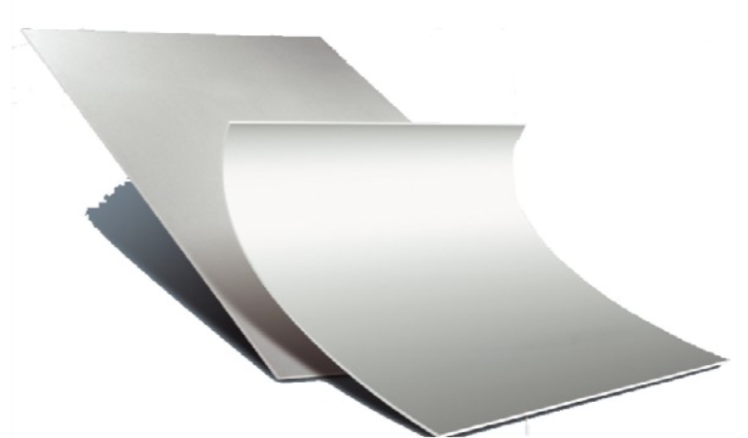

Chèn vào chỗ hở một số vật liệu
như sắt, gỗ, nhôm, nhựa, bìa,…
Chuyện gì xảy ra nhỉ?
Sắt
Bìa cát - tông
Nhôm
Gỗ

Slide 14


Những vật cho dòng điện đi qua được gọi là gì nhỉ?
Lạ nhỉ?
Vì sao lại có sự khác biệt đó vậy nhỉ?
Những vật không cho dòng điện đi qua được gọi là gì?

Slide 15




Vật cho dòng điện chạy qua được gọi là vật dẫn điện.
Vật không cho dòng điện chạy qua gọi là vật cách điện.

Slide 16

Trong những vật sau đây, vật nào là vật dẫn điện? Vật nào là vật cách điện?
Đồng, nhựa, cao su, sắt, thuỷ tinh,
nhôm, gỗ khô, bìa, sứ.
Vật dẫn điện | Vật cách điện

Slide 17
VẬT DẪN ĐIỆN VÀ VẬT CÁCH ĐIỆN
Đồng, nhựa, cao su, sắt, thuỷ tinh,
nhôm, gỗ khô, bìa, sứ.
Vật dẫn điện | Vật cách điện
Đồng
Nhựa
Sắt
Thuỷ tinh
Nhôm
Cao su
Gỗ khô

Slide 18
Chúng ta phải sử dụng
các thiết bị điện như thế nào?
Chúng ta phải hết sức cẩn thận khi sử dụng các thiết bị điện, không được chạm tay vào lõi dây điện và các bộ phận dẫn điện.

Slide 19



Vai trò của
công tắc điện
A
Pin
Công tắc

Slide 20
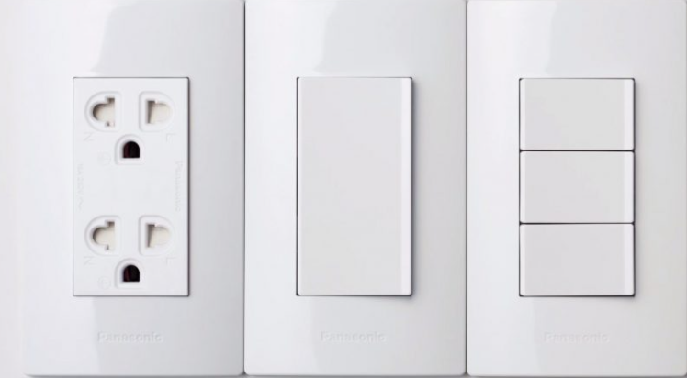
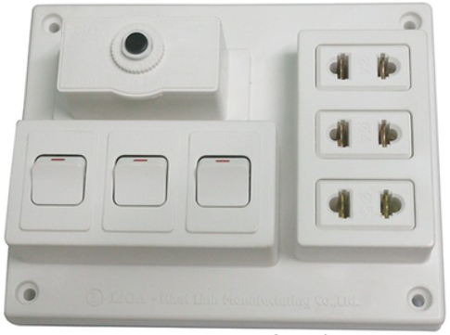
MỘT SỐ CÔNG TẮC ĐIỆN HIỆN NAY
Một số gia đình đi dây điện được lắp trong tường.

Slide 21
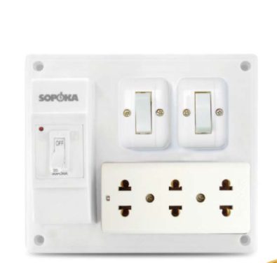
MỘT SỐ CÔNG TẮC ĐIỆN KHÁC
A
Pin
Công tắc

Slide 22



Một số loại công tắc điện
Công tắc đèn, công tắc điện,
cầu dao, cầu chì.

Slide 23

Công tắc điện
có vai trò gì?
Công tắc điện có vai trò đóng hoặc ngắt dòng điện trong mạch tự động hoặc thủ công.

Slide 24







Nhạc nền
Notes:
Thầy cô có thể bật/tắt nhạc nền bằng cách nhấp vào biểu tượng Nốt nhạc.
Thầy cô nhấp vào BẮT ĐẦU hoặc nhấp trái chuột để vào phần câu hỏi.

Slide 25











Những vật nào cho dòng điện chạy qua?
01
Âm thanh
khi chọn Đúng
Đồng, nhôm, sắt
Thuỷ tinh, sứ, nhôm
Âm thanh
khi chọn Sai
Đồng, cao su, sắt
Bìa cát – tông, gỗ, sắt
Notes:
HD chỉnh sửa: Thầy cô nhập câu hỏi và các đáp án vào các ô (Căn chỉnh size chữ cho phù hợp với độ dài câu hỏi)
Thầy cô nhấp chuột phải hoặc phím -> để hiện câu hỏi và các đáp án
Sau khi HS chọn đáp án, thầy cô nhấp vào PHẦN ĐẤT chứa đáp án đó.
Sau khi ở phần kiểm tra đúng sai, thầy cô nhấp < để trở về câu hỏi.
Sau khi hoàn thành xong câu hỏi, thầy cô nhấp hình > hoặc chuột trái, phím -> để chuyển sang câu hỏi tiếp theo.

Slide 26


Ở phích cắm và dây điện, bộ phận nào cách điện?
02
Âm thanh
khi chọn Đúng
Phần lõi dây dẫn
Phần vỏ nhựa phích cắm và phần nhựa bọc bên ngoài dây điện
Âm thanh
khi chọn Sai
Cả phần vỏ bên ngoài
và lõi kim loại
Hai đầu kim loại

Slide 27

Các vật có dòng điện đi qua gọi là gì?
03
Vật cách điện
Nguồn điện
Vật dẫn điện
Ổ cắm điện

Slide 28



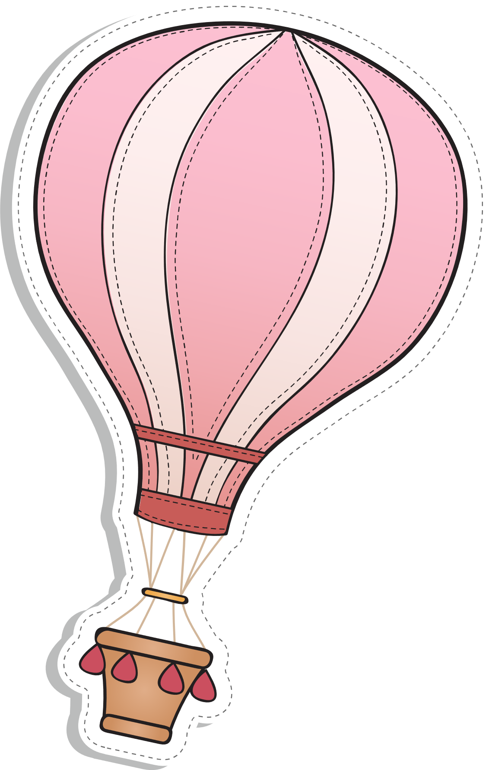

Dặn dò
Xem và học thuộc ghi nhớ.
Chuẩn bị bài An toàn và tránh lãng phí khi sử dụng điện/
trang 98.

Slide 29



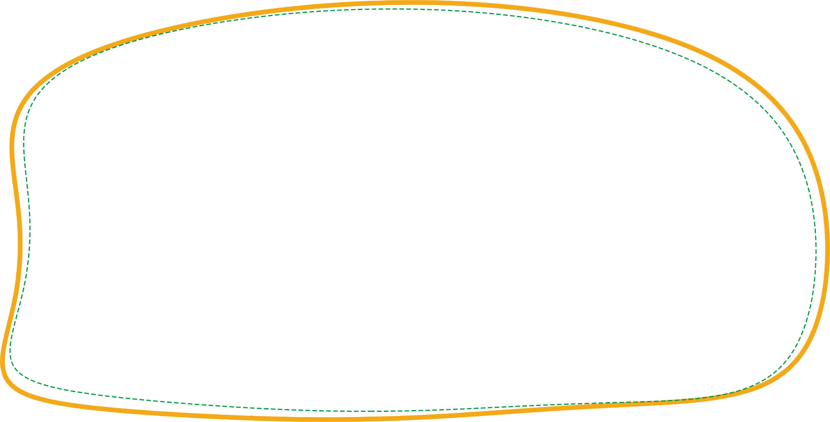

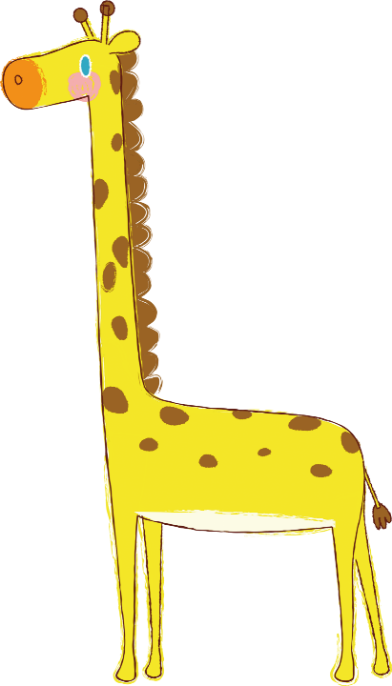


CHÚC CÁC EM HỌC TỐT

